Slide 2

IT3103-1519565
Object-oriented Programming
Mini-Project
Interactive simulation of the composition of forces
[Group 01]
Nguyễn Bình An - 20225591
Hoàng Tố An - 20214980
Cao Đức Anh - 20225781
Đặng Hải Anh - 20225688
Đinh Đức Anh - 20225782

Slide 3
1. Members & assignment
Nguyễn Bình An | Hoàng Tố An | Cao Đức Anh | Đặng Hải Anh | Đinh Đức Anh
Khởi tạo Project, logic và thiết kế general class diagram, sơ bộ detail diagram Thiết kế model, khởi tạo Cube.java, Cylinder.java, MainObject, Rotatable.java, Surface.java và các vector lực. Viết controller cho GameAnimationTimer, ForcePanel Controller, ObjectPanelController, SurfacePanelController. Khởi tạo Simulation.java Tạo Resources CSS, Style và Images. Refactor View, thêm RootLayout.fxml, StastisPanel và SurfacePanel Tham gia viết báo cáo. Thuyết trình | Thiết kế Animation.fxml, ControlPanel.fxml, ForcePanel.fxml, ObjectPanel.fxml, RootLayout.fxml, StatisticsPanel.fxml, SurfacePanel.fxml | Khởi tạo và maintain MainObject.java Viết Wiki cho các thuộc tính cơ bản Slide Sửa báo cáo Kiểm thử và đề xuất chỉnh sửa lỗi và các vấn đề trong project Thuyết trình | - Làm Use Case Diagram - Cube.java,Cylinder.java - AnimationController.java, ControlPanelController.java ForceControlPanelController.java, ForceSimulationAppController.java - Sửa báo cáo - Slide | - Sửa Class Diagram và Use Case Diagram - Refactor các lớp Model như MainObject.java, Cube.java, Cylinder.java, - Simulation.java - Surface.java - Tạo và refactor các lớp lực như HorizontalVector.java, AppliedForce.java, FrictionForce.java - Thuyết trình

Slide 4
2. Problem statement
Kiến thức cần thiết: Lực hấp dẫn, lực bình thường, ma sát, các định lý chuyển động của Newton,
định lý Newton cho chuyển động quay.
Các thành phần chính trong mô phỏng:
+ Vật chính: Người dùng có thể chọn giữa vật hình lập phương hoặc hình trụ, điều chỉnh các tham số như kích thước và khối lượng.
+ Tác nhân: Người dùng điều khiển lực tác động lên vật chính thông qua một mũi tên ngang, có thể điều chỉnh cường độ và hướng lực.
+ Mặt phẳng: Người dùng có thể điều chỉnh hệ số ma sát tĩnh và động của mặt phẳng.
Mục tiêu: Tạo mô phỏng tương tác đơn giản để minh họa các định lý chuyển động của Newton.

Slide 5
2. Problem statement
Các tính năng chính:
+ Thay đổi lực tác động và hệ số ma sát.
+ Tạm dừng, tiếp tục và đặt lại mô phỏng.
+ Hiển thị hoặc ẩn thông tin chi tiết như lực, tổng lực, khối lượng, tốc độ và gia tốc.
Cách tính toán chuyển động:
+ Tính toán chuyển động dịch chuyển dựa trên lực tác động và ma sát.
+ Nếu vật là hình trụ, tính thêm chuyển động quay.
Giao diện: Giao diện đồ họa đơn giản và dễ sử dụng, cho phép người dùng dễ dàng điều khiển
và quan sát sự thay đổi trong quá trình mô phỏng.

Slide 6
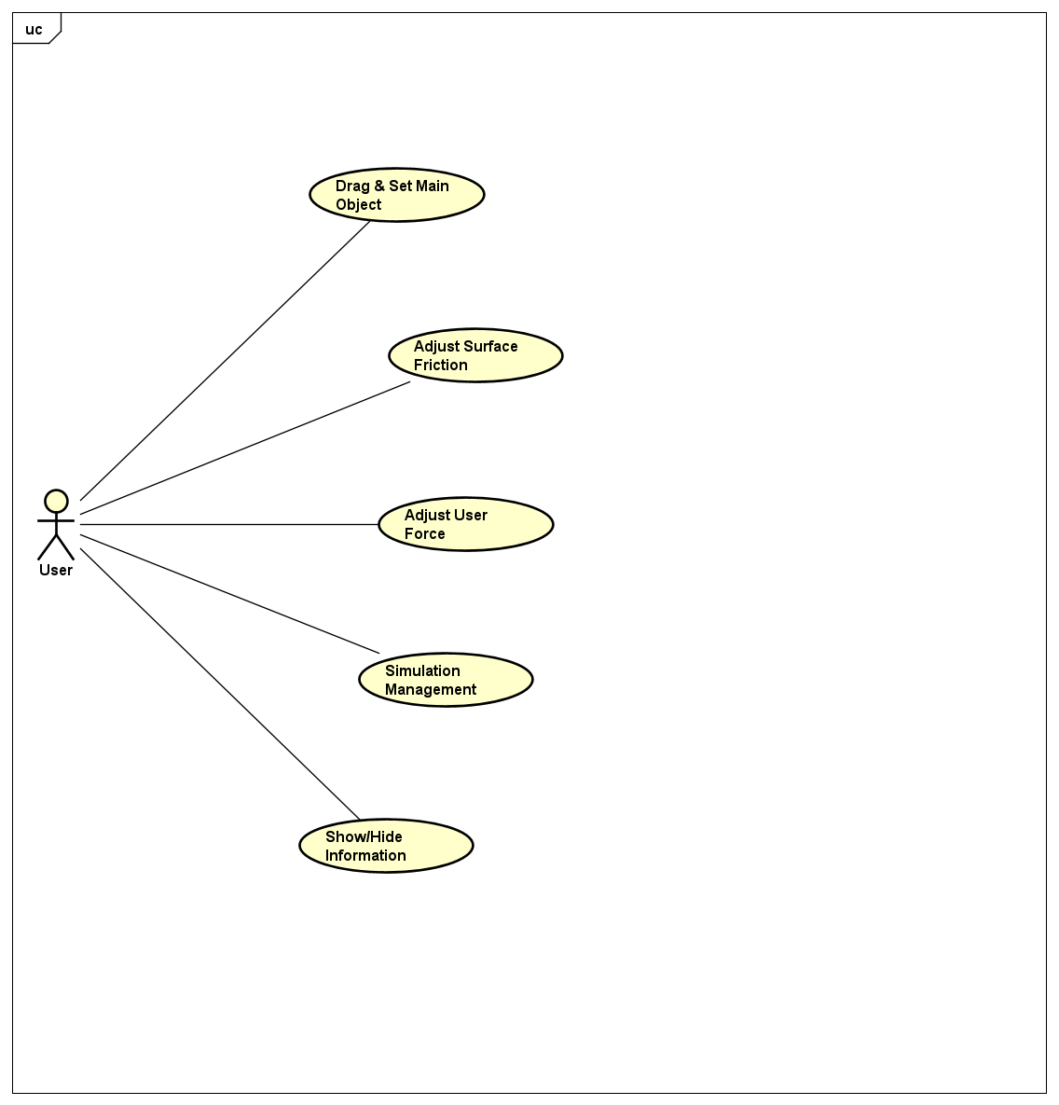
3. Use case diagram

Slide 7
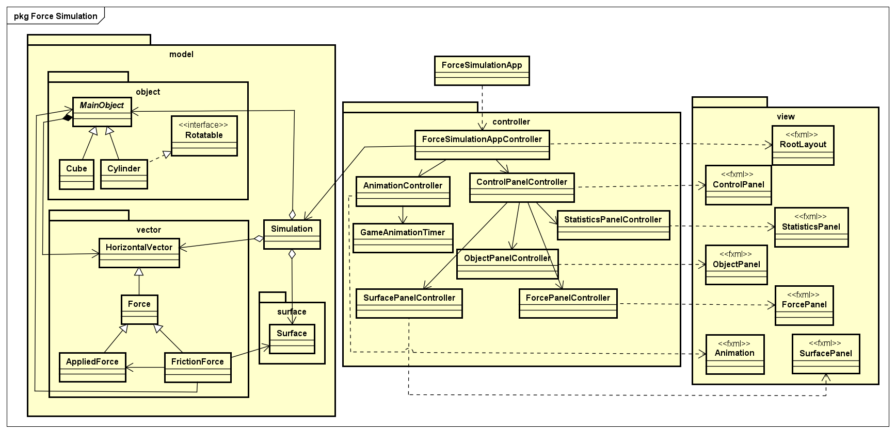
4. General class diagram

Slide 8
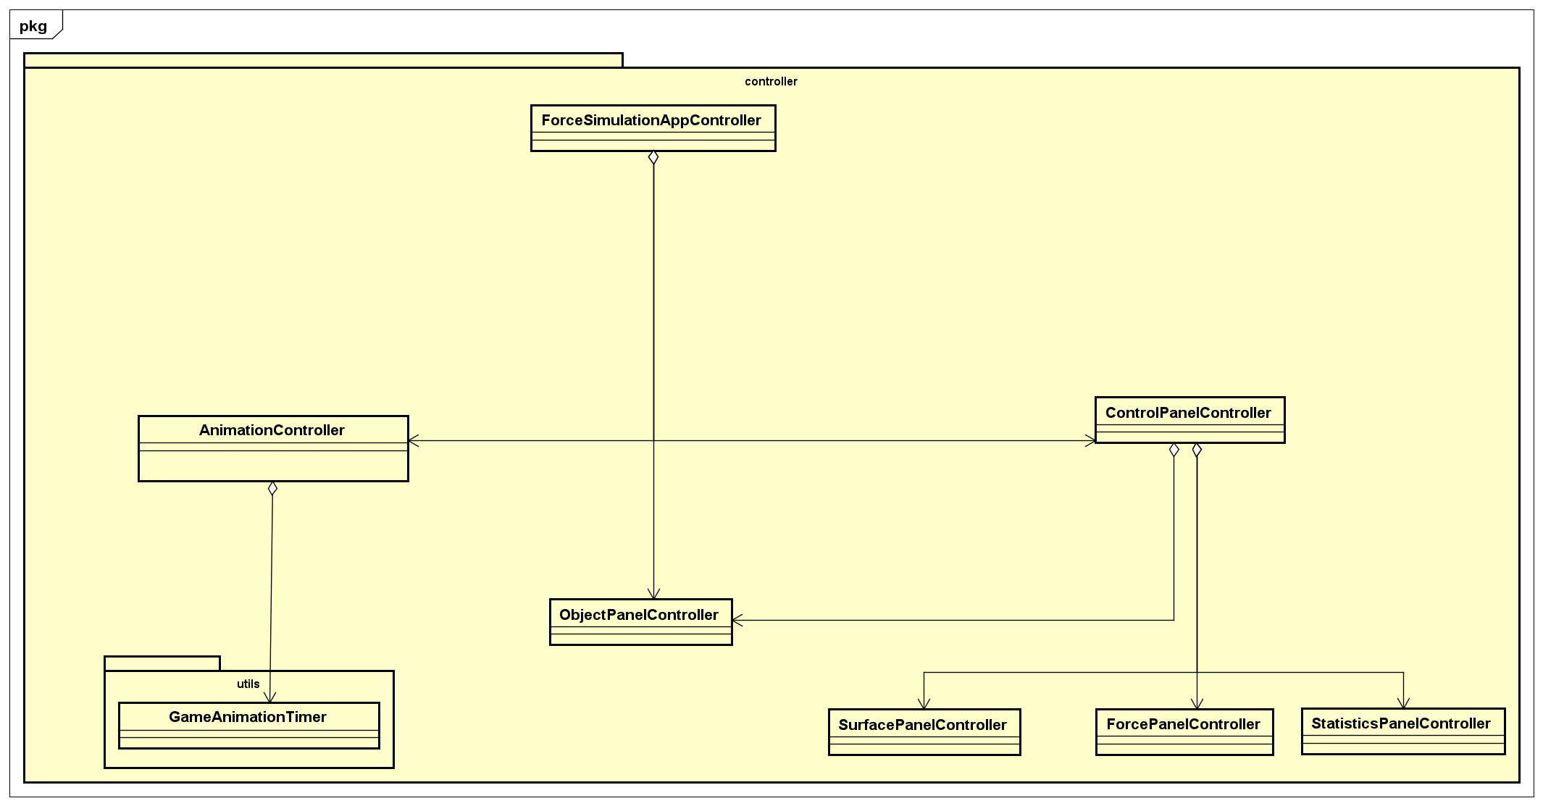
5. Class diagram for packages/modules
5.1. Controller package

Slide 9
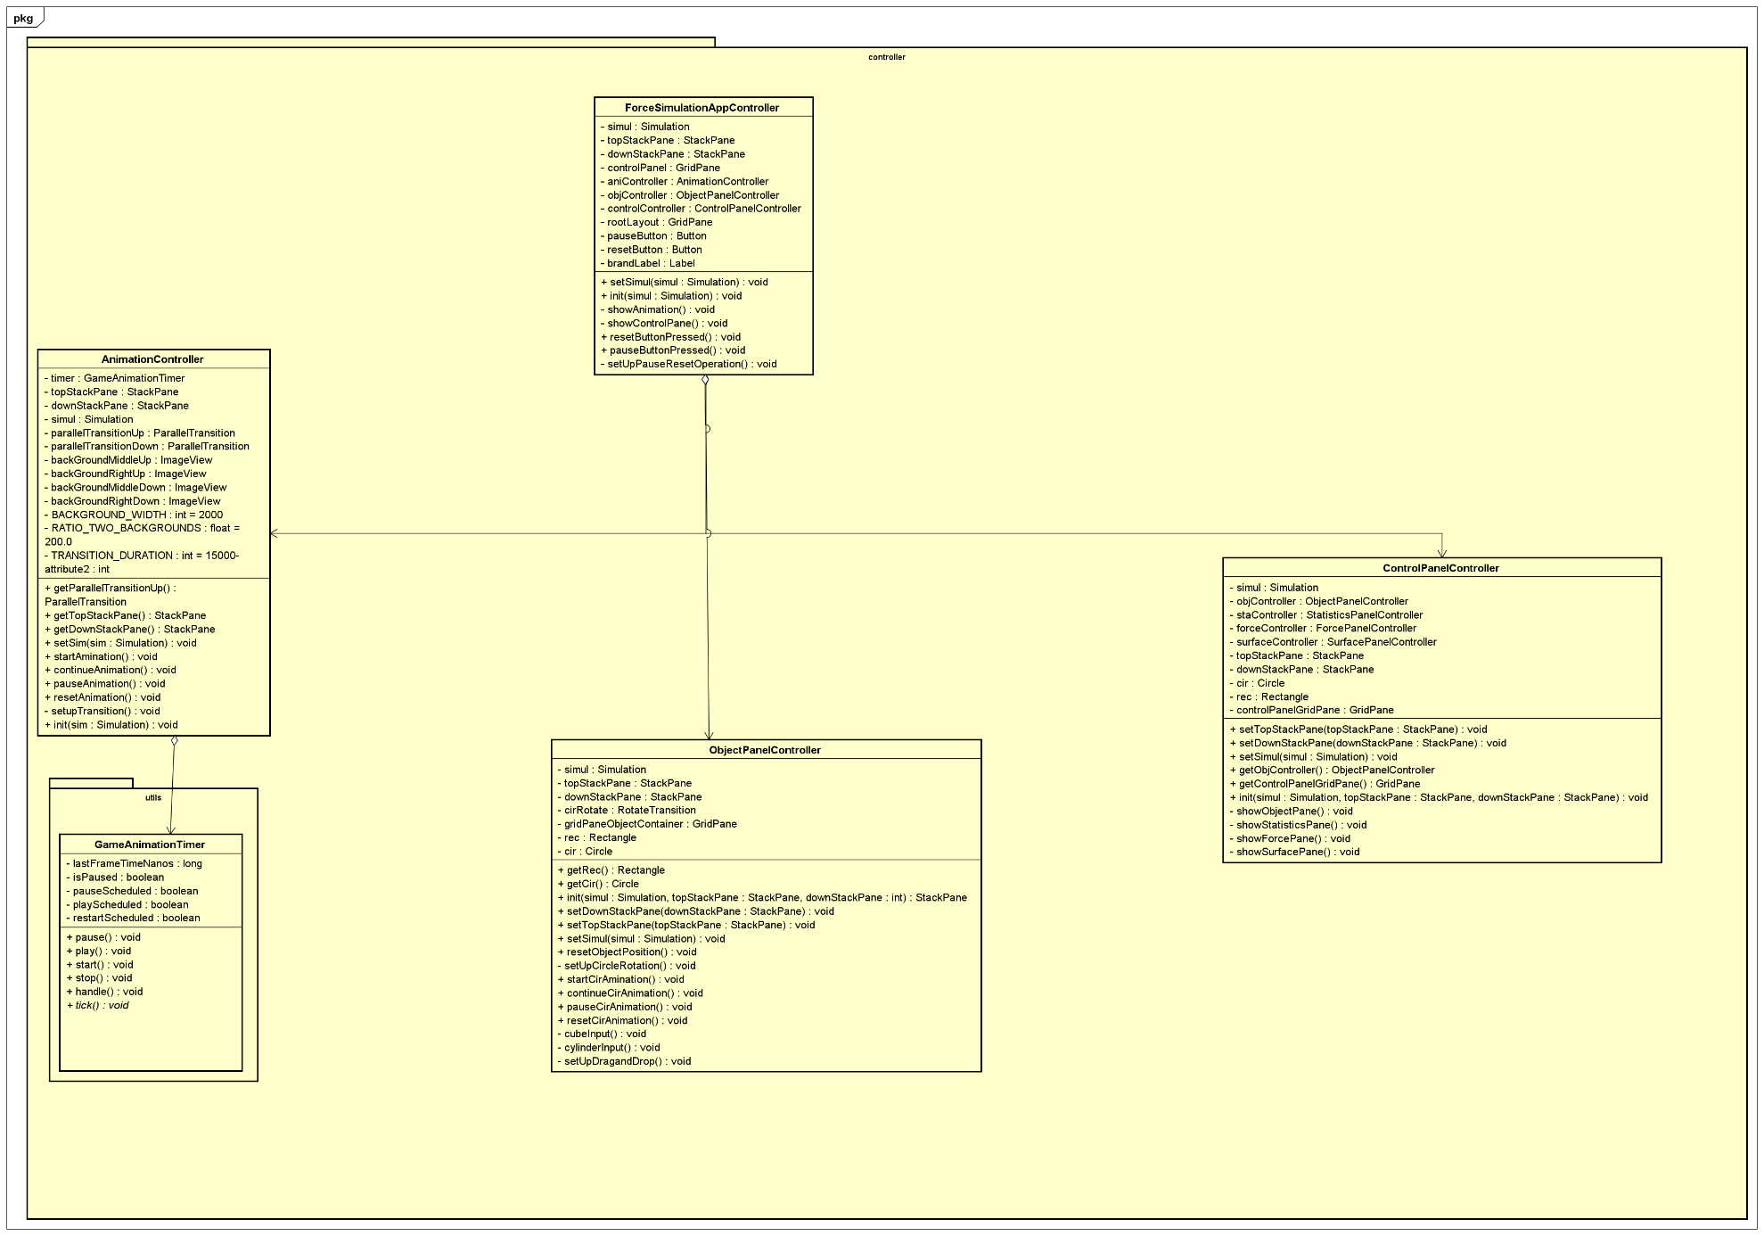
5. Class diagram for packages/modules
5.1. Controller package

Slide 10
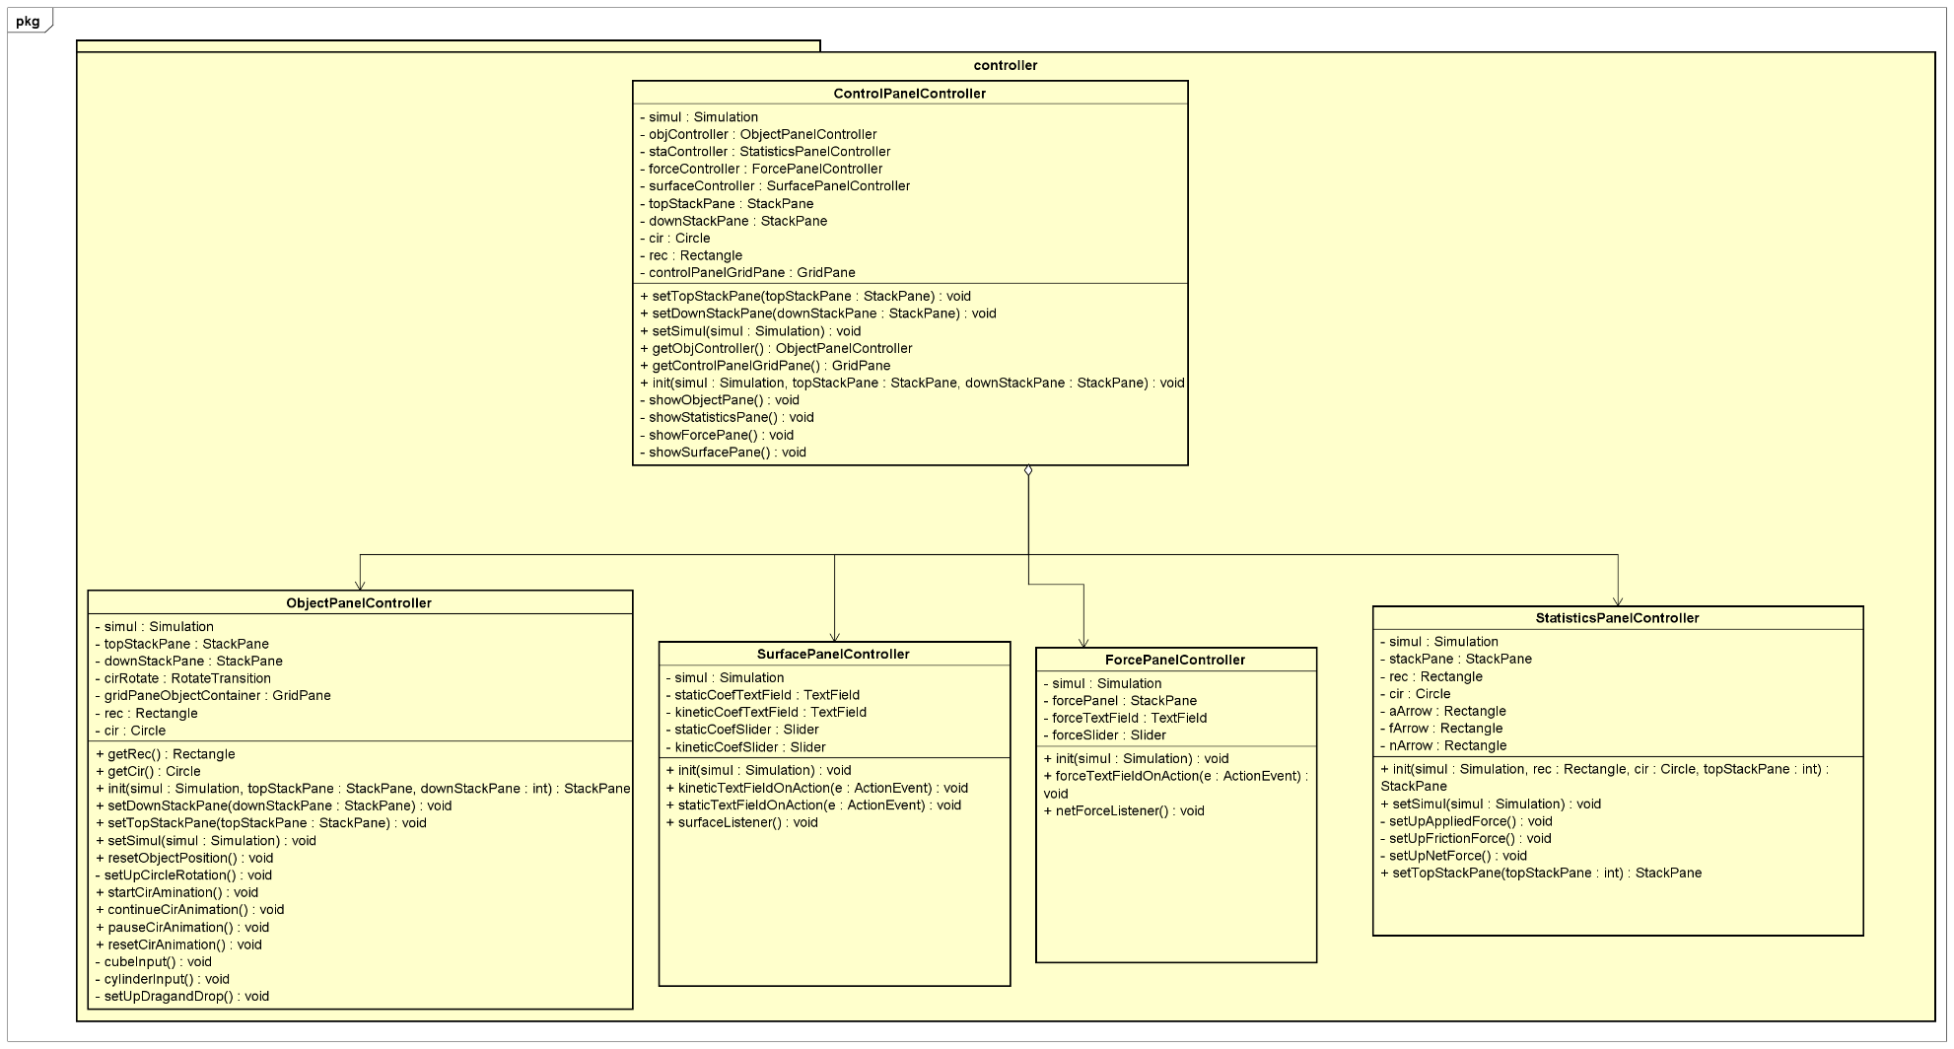
5. Class diagram for packages/modules
5.1. Controller package

Slide 11
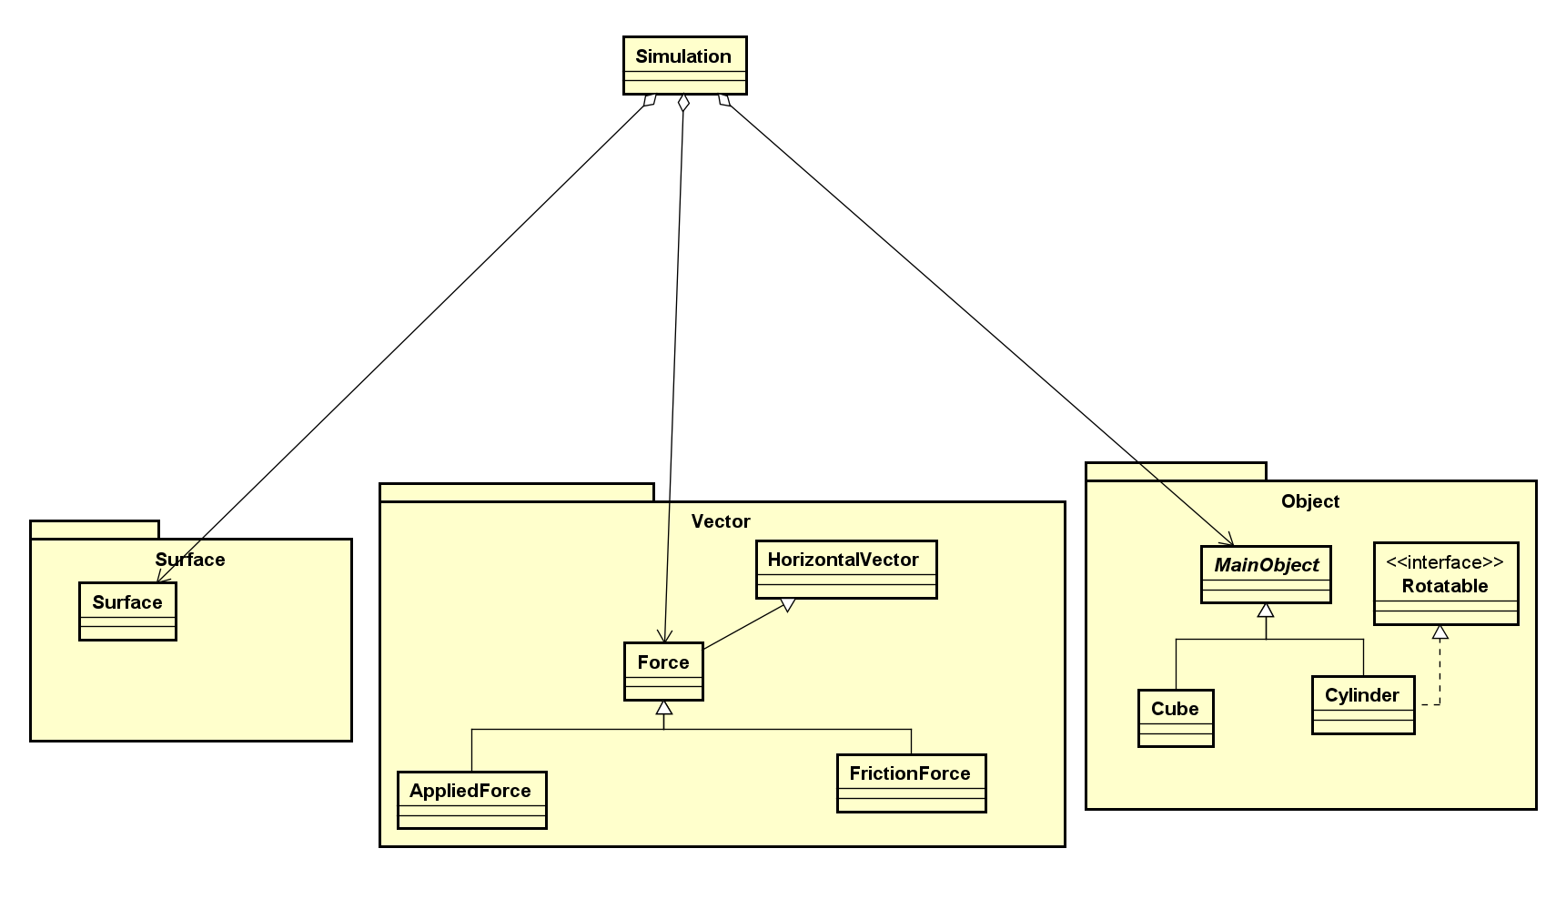
5. Class diagram for packages/modules
5.2. Model package

Slide 12
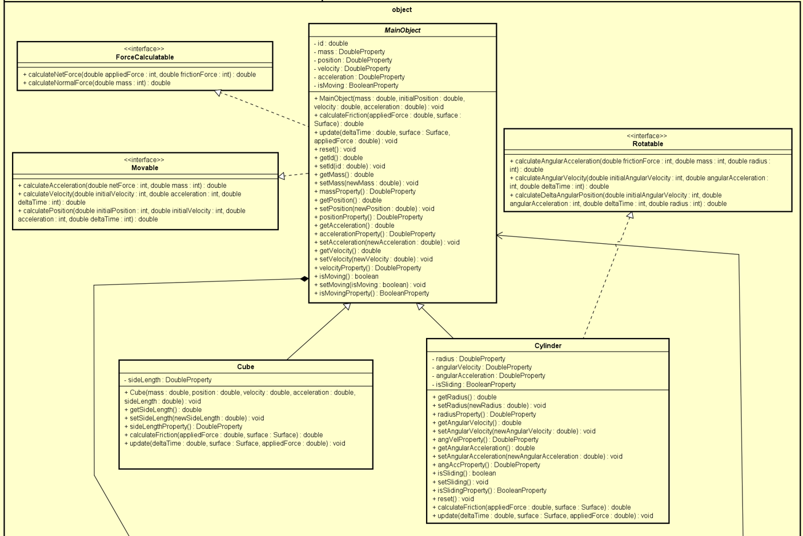
5. Class diagram for packages/modules
5.2. Model package

Slide 13
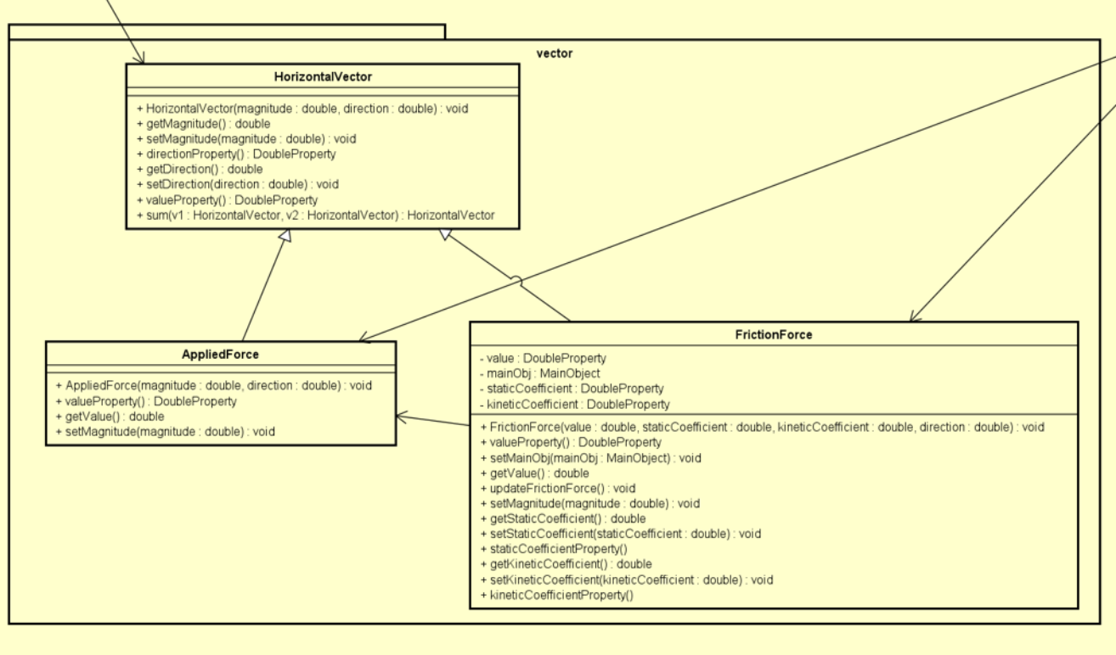
5. Class diagram for packages/modules
5.2. Model package

Slide 14
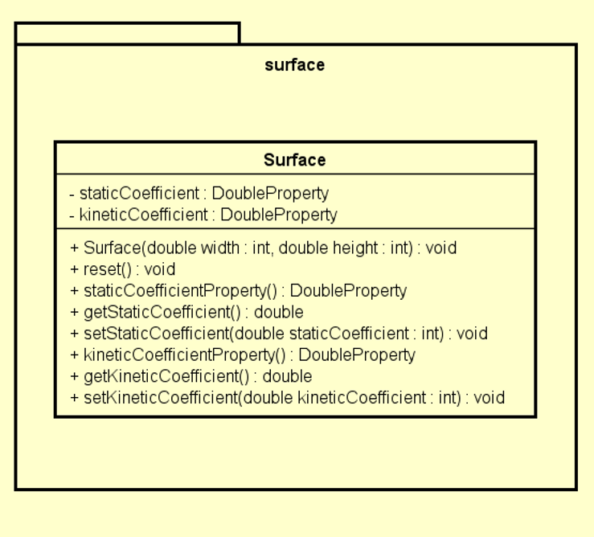
5. Class diagram for packages/modules
5.2. Model package

Slide 15
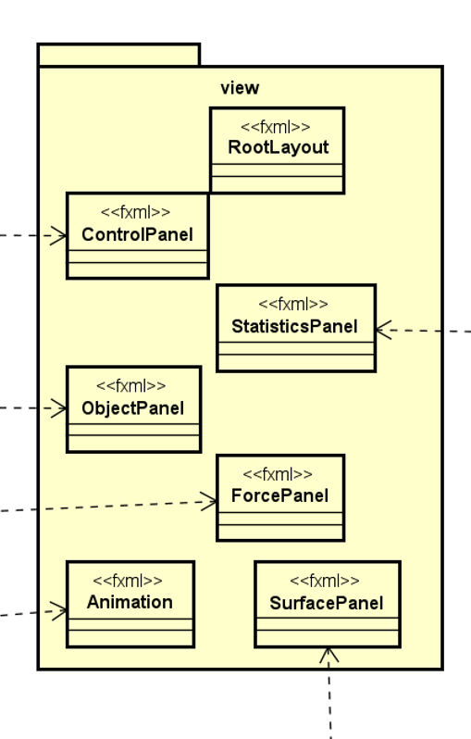
5. Class diagram for packages/modules
5.3. View

Slide 16
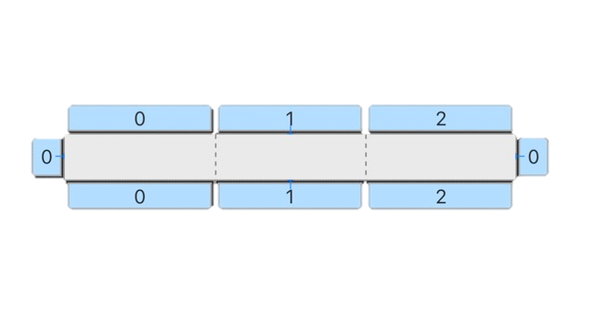
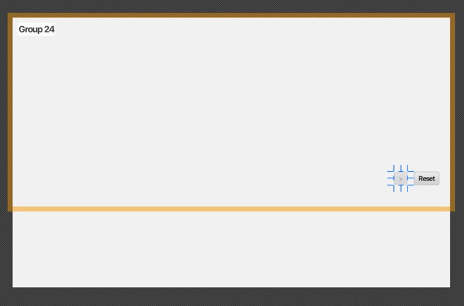
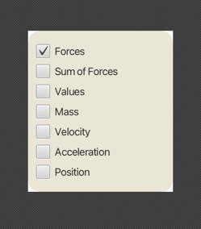
5. Class diagram for packages/modules
5.3. View
ControlPanel
RootLayout
StatisticPanel

Slide 17
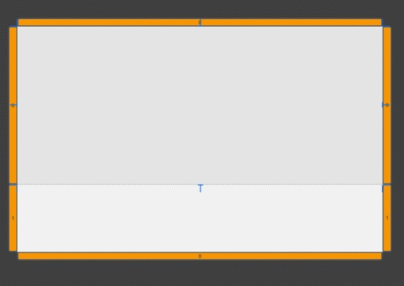
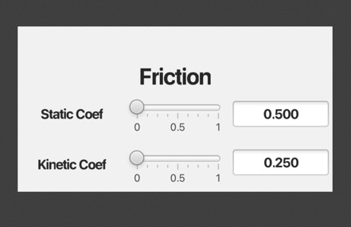
5. Class diagram for packages/modules
5.3. View
SurfacePanel
Animation

Slide 18
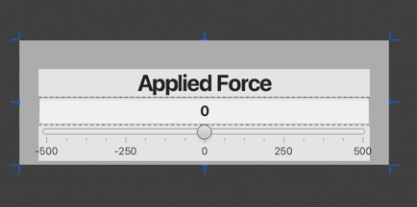
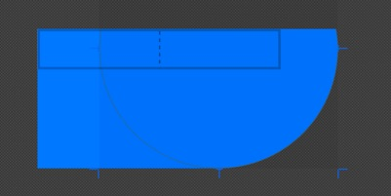
5. Class diagram for packages/modules
5.3. View
ObjectPanel
ForcePanel

Slide 19
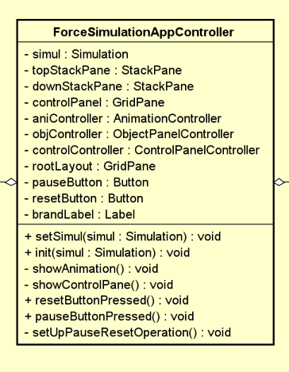
6. Explanation of OOP techniques
6.1. Encapsulation
ForceSimulationApp sử dụng kĩ thuật encapsulation (đóng gói) nhằm tổ chức, phân chia và đóng gói các thuộc tính (attributes) và phương thức (methods) của đối tượng trong một lớp (class).
Việc sử dụng kỹ thuật này giúp:
Việc bảo trì Project dễ dàng hơn
Đảm bảo an toàn, tính toàn vẹn dữ liệu và có tổ chức thông qua chỉ các phương thức hợp lệ
Access Modifiers
Các lớp đều sử dụng các từ khóa như public hay private để kiểm soát quyền truy cập tới các thành phần trong lớp

Slide 20
6. Explanation of OOP techniques
6.1. Encapsulation
ForceSimulationApp sử dụng kĩ thuật encapsulation (đóng gói) nhằm tổ chức, phân chia và đóng gói các thuộc tính (attributes) và phương thức (methods) của đối tượng trong một lớp (class).
Việc sử dụng kỹ thuật này giúp:
Việc bảo trì Project dễ dàng hơn
Đảm bảo an toàn, tính toàn vẹn dữ liệu và có tổ chức thông qua chỉ các phương thức hợp lệ
Access Modifiers
Các lớp đều sử dụng các từ khóa như public hay private để kiểm soát quyền truy cập tới các thành phần trong lớp

Slide 21
6. Explanation of OOP techniques
6.1. Encapsulation
ForceSimulationApp sử dụng kĩ thuật encapsulation (đóng gói) nhằm tổ chức, phân chia và đóng gói các thuộc tính (attributes) và phương thức (methods) của đối tượng trong một lớp (class).
Việc sử dụng kỹ thuật này giúp:
Việc bảo trì Project dễ dàng hơn
Đảm bảo an toàn, tính toàn vẹn dữ liệu và có tổ chức thông qua chỉ các phương thức hợp lệ
Getters và Setters
Trong đó các thuộc tính private có thể được truy cập và thay đổi giá trị thông qua phương thức này

Slide 22
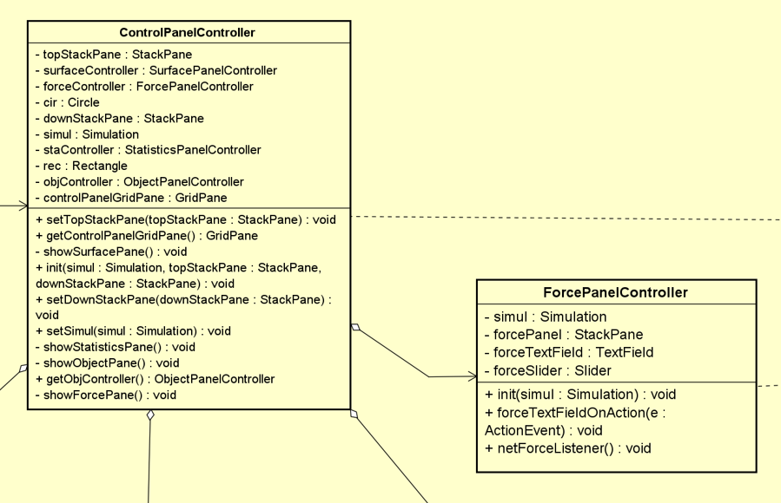
6. Explanation of OOP techniques
6.2. Aggregation
ForceSimulationApp sử dụng aggregation (tổng hợp) nhằm thể hiện mối quan hệ has-a giữa các đối tượng giữa các lớp
Giữa ControlPanelController và ForcePanelController
Lớp chính ControlPanelController sử dụng đối tượng từ lớp member ForcePanelController nhưng không sở hữu hoàn toàn các đối tượng ấy
Bên cạnh đó các lớp member khác của ControlPanelController còn là SurfacePanelController, StatisticsPanelController, ObjectPanelController và ForceSimulationAppController

Slide 23
6. Explanation of OOP techniques
6.2. Aggregation
ForceSimulationApp sử dụng aggregation (tổng hợp) nhằm thể hiện mối quan hệ has-a giữa các đối tượng giữa các lớp
Giữa ControlPanelController và ForcePanelController
Lớp chính ControlPanelController sử dụng đối tượng từ lớp member ForcePanelController nhưng không sở hữu hoàn toàn các đối tượng ấy
Bên cạnh đó các lớp member khác của ControlPanelController còn là SurfacePanelController, StatisticsPanelController, ObjectPanelController và ForceSimulationAppController

Slide 24
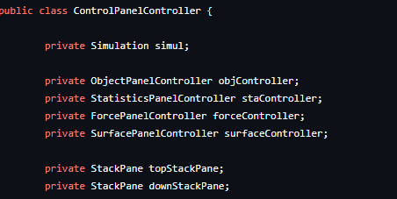
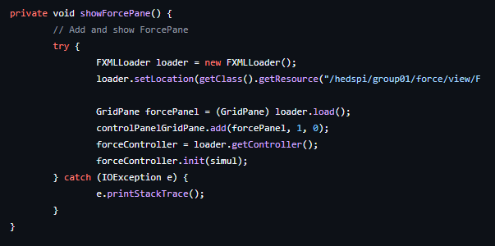
6. Explanation of OOP techniques
6.2. Aggregation
ForceSimulationApp sử dụng aggregation (tổng hợp) nhằm thể hiện mối quan hệ has-a giữa các đối tượng giữa các lớp
Giữa ControlPanelController và ForcePanelController
Lớp chính ControlPanelController sử dụng đối tượng từ lớp member ForcePanelController nhưng không sở hữu hoàn toàn các đối tượng ấy
Bên cạnh đó các lớp member khác của ControlPanelController còn là SurfacePanelController, StatisticsPanelController, ObjectPanelController và ForceSimulationAppController

Slide 25
6. Explanation of OOP techniques
6.2. Aggregation
ForceSimulationApp sử dụng aggregation (tổng hợp) nhằm thể hiện mối quan hệ has-a giữa các đối tượng giữa các lớp
Giữa ControlPanelController và ForcePanelController
Lớp chính ControlPanelController sử dụng đối tượng từ lớp member ForcePanelController nhưng không sở hữu hoàn toàn các đối tượng ấy
Bên cạnh đó các lớp member khác của ControlPanelController còn là SurfacePanelController, StatisticsPanelController, ObjectPanelController và ForceSimulationAppController

Slide 26
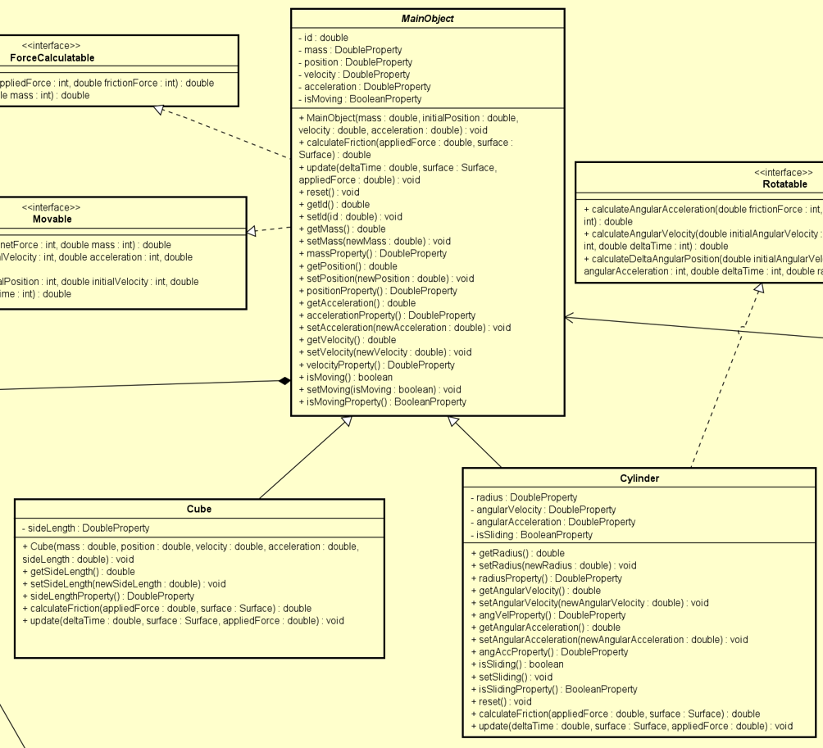
6. Explanation of OOP techniques
6.3. Inheritance
ForceSimulationApp sử dụng inheritance (kế thừa) nhằm thể hiện mối quan hệ is-a giữa các đối tượng giữa các lớp
Giữa MainObject với Cube, Cylinder
Lớp cha MainObject được các lớp con kế thừa các thuộc tính và một số phương thức do có nhiều thuộc tính chung

Slide 27
6. Explanation of OOP techniques
6.3. Inheritance
ForceSimulationApp sử dụng inheritance (kế thừa) nhằm thể hiện mối quan hệ is-a giữa các đối tượng giữa các lớp
Giữa MainObject với Cube, Cylinder
Lớp cha MainObject được các lớp con kế thừa các thuộc tính và một số phương thức do có nhiều thuộc tính chung

Slide 28
6. Explanation of OOP techniques
6.3. Inheritance
ForceSimulationApp sử dụng inheritance (kế thừa) nhằm thể hiện mối quan hệ is-a giữa các đối tượng giữa các lớp
Giữa MainObject với Cube, Cylinder
Lớp cha MainObject được các lớp con kế thừa các thuộc tính và một số phương thức do có nhiều thuộc tính chung

Slide 29
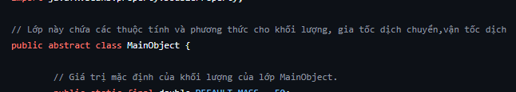
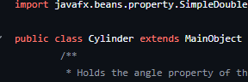
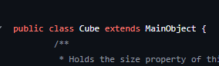
6. Explanation of OOP techniques
6.4. Abstract class and Interface
ForceSimulationApp sử dụng abstract class (lớp trừu tượng) nhằm tổ chức khuôn mẫu cho các lớp con có chung các đặc điểm
Giữa MainObject với Cube, Cylinder
Lớp trừu tượng MainObject được các lớp con extends

Slide 30
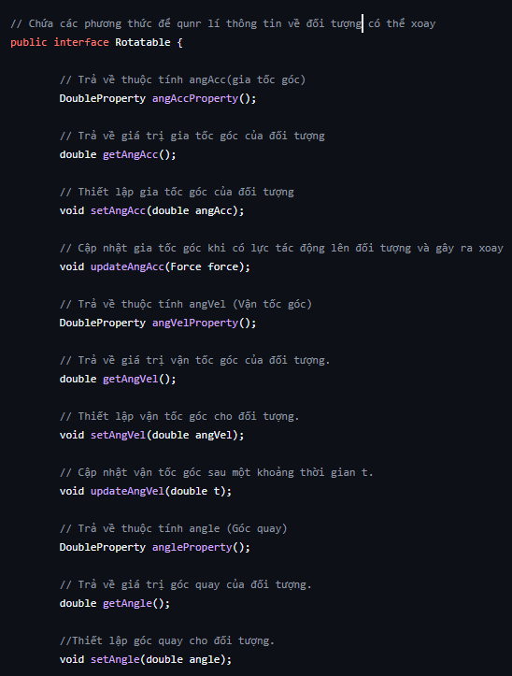
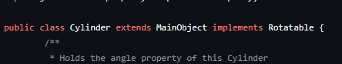
6. Explanation of OOP techniques
6.4. Abstract class and Interface
ForceSimulationApp sử dụng interface nhằm khai báo tập các phương thức chung mà các lớp có thể sử dụng mà không cung cấp logic cụ thể cho từng phương thức ấy để từng lớp có thể ghi đè.
Rotatable (được sử dụng bởi Cylinder)

Slide 31
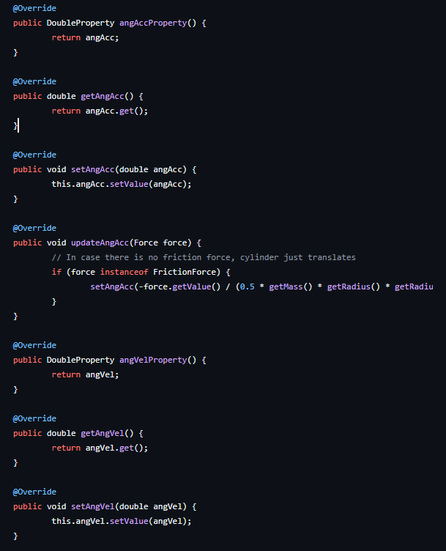
6. Explanation of OOP techniques
6.4. Abstract class and Interface
ForceSimulationApp sử dụng interface nhằm khai báo tập các phương thức chung mà các lớp có thể sử dụng mà không cung cấp logic cụ thể cho từng phương thức ấy để từng lớp có thể ghi đè.
Rotatable (được sử dụng bởi Cylinder)

Slide 32
6. Explanation of OOP techniques
6.4. Abstract class and Interface
ForceSimulationApp sử dụng interface nhằm khai báo tập các phương thức chung mà các lớp có thể sử dụng mà không cung cấp logic cụ thể cho từng phương thức ấy để từng lớp có thể ghi đè.
Rotatable (được sử dụng bởi Cylinder)

Slide 33
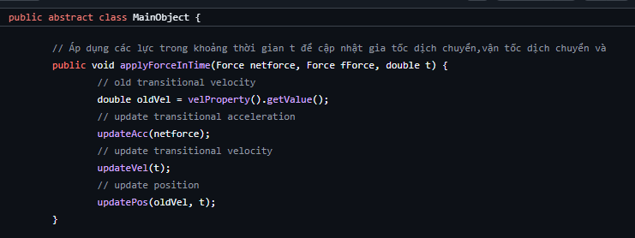
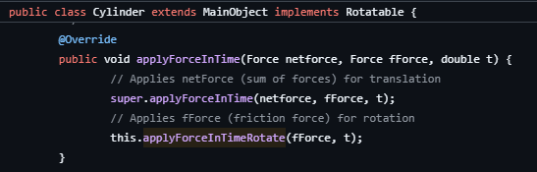
6. Explanation of OOP techniques
6.5. Polymorphism
ForceSimulationApp sử dụng polymorphism (đa hình) cho phép các đối tượng, phương thức và lớp thể hiện nhiều hành vi khác nhau tùy vào từng ngữ cảnh
Method applyForceInTime
Được ghi đè bởi lớp con Cylinder và Cube tạo sự linh hoạt trong việc tính toán lực tác dụng lên từng loại hình khối.

Slide 34
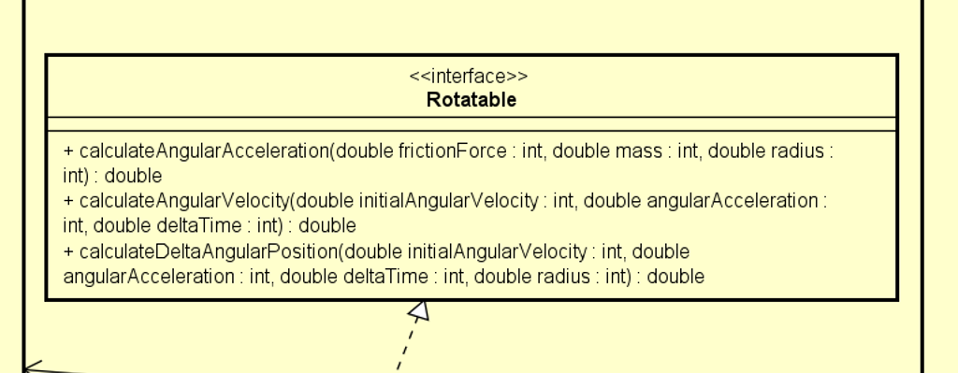
6. Explanation of OOP techniques
6.5. Polymorphism
ForceSimulationApp sử dụng polymorphism (đa hình) cho phép các đối tượng, phương thức và lớp thể hiện nhiều hành vi khác nhau tùy vào từng ngữ cảnh
Interface Rotatable
Được viết để quy định các phương thức tính toán các thuộc tính liên quan tới các vật thể có gia tốc và vận tốc góc.
Dễ dàng mở rộng khi thêm các dạng hình khối mới trong tương lai

Slide 35
7. Demo scenario

